Slide 2
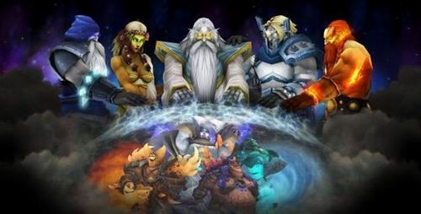
创世之初
Notes:
1、泰坦在宇宙各个星球建立秩序
2、扭曲虚空恶魔破坏泰坦建造的秩序

Slide 3
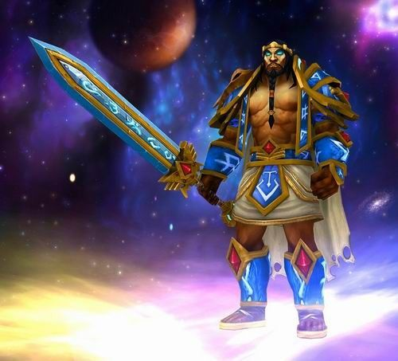
萨格拉斯的背叛
Notes:
1、泰坦留下萨格拉斯守护秩序
2、萨格拉斯堕落
3、萨格拉斯释放了恶魔囚犯
4、恶魔们宣誓效忠萨格拉斯

Slide 4
艾泽拉斯
Notes:
1、泰坦来到艾泽拉斯
2、创造了无机生物和元龙
3、泰坦离开艾泽拉斯

Slide 5
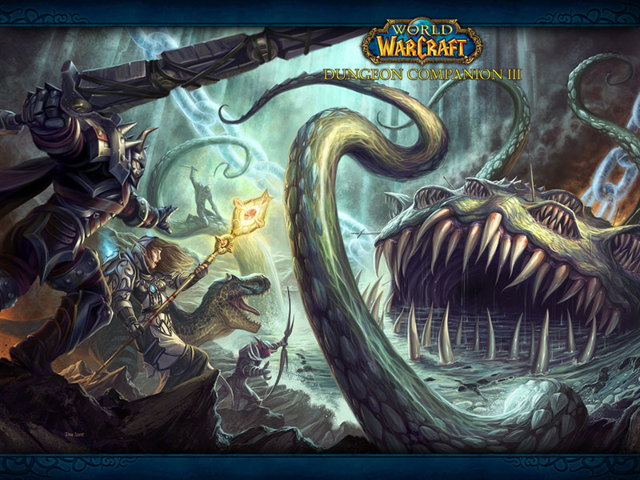
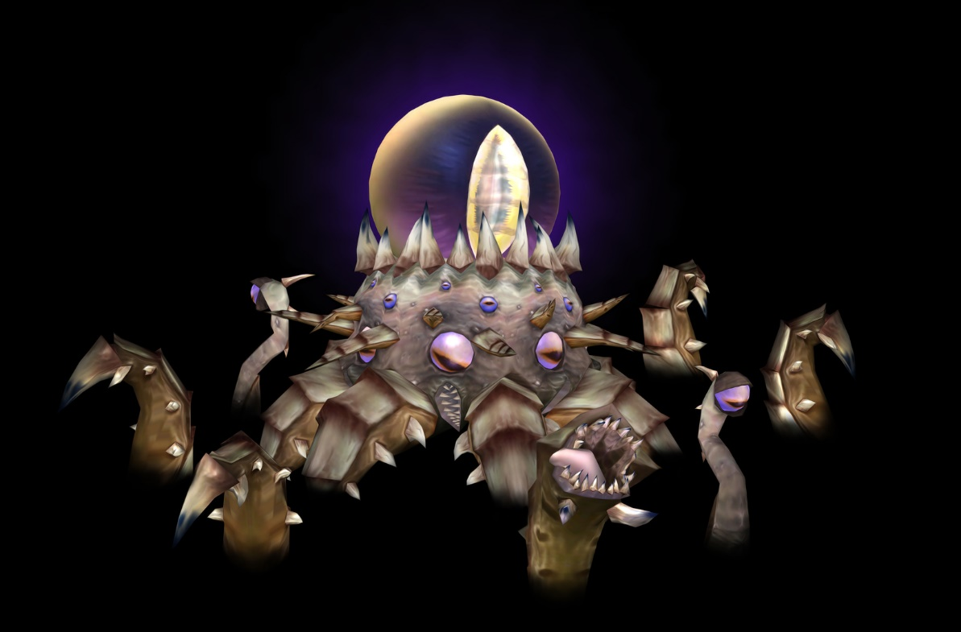
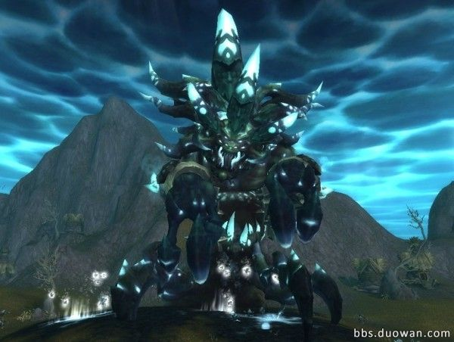
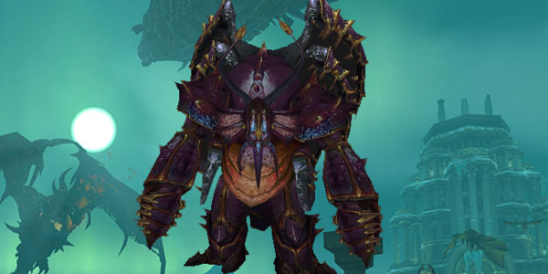
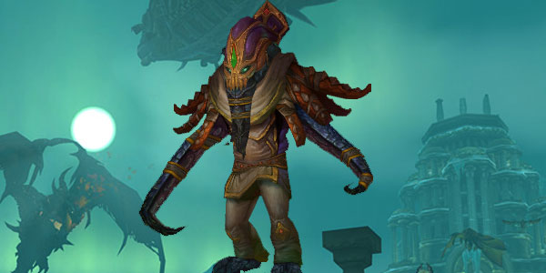
上古之神
克苏恩
尤格萨隆
涅扎斯
亚煞极
Notes:
精神控制
血肉诅咒
1、克苏恩，安其拉神殿，千眼之兽
2、尤格萨隆，奥杜尔，千喉之兽
3、涅扎斯，未出现，厄祖玛特，耐普图隆，死亡之翼
4、亚煞极，已死，怒之煞，亚煞极之心
泰坦发现上古之神，打败了上古之神，将上古之神封印

Slide 6
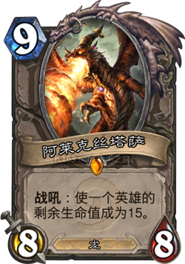
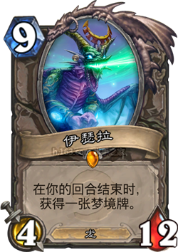
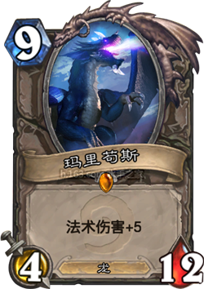
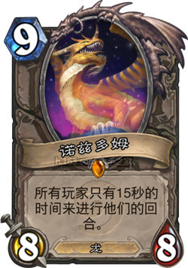
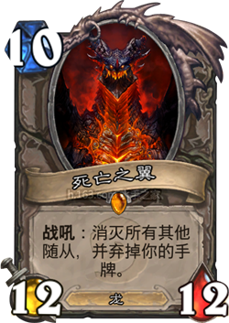
守护巨龙
Notes:
泰坦留下的守护者赋予五巨龙神力：红龙生命，蓝龙魔法，绿龙梦境，青铜龙时光，黑龙力量。

Slide 7
吃饭睡觉打巨魔
Notes:
巨魔建立帝国：中部的阿曼尼，南部的古拉巴什，北部的祖达克。
45：祖尔法拉克
60：祖尔格拉布
70：祖阿曼
80：祖达克
85：祖尔格拉布 & 祖阿曼
90：雷神王座

Slide 8
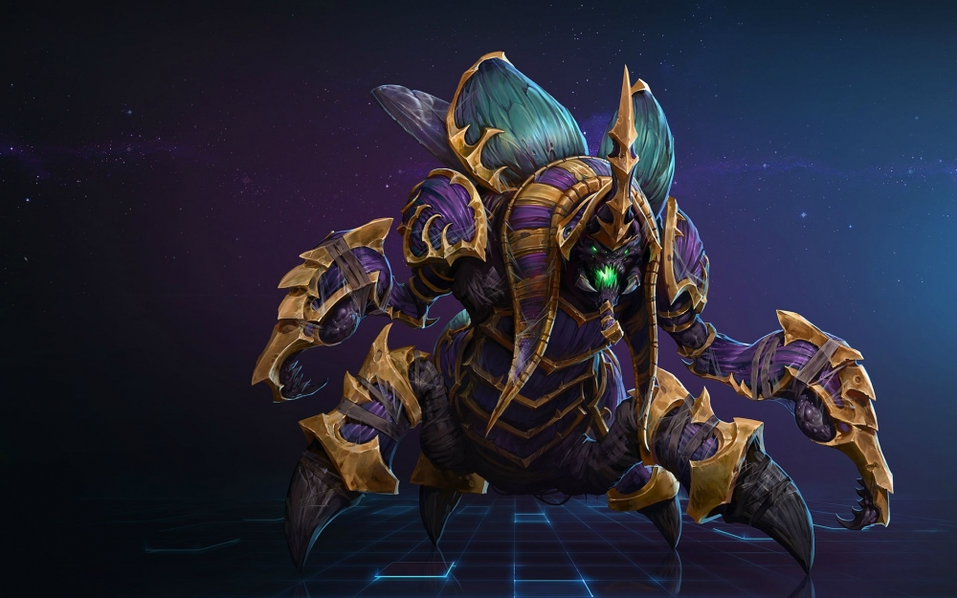
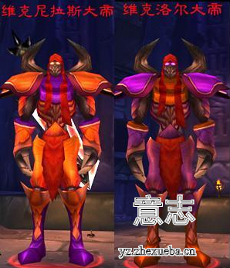
其拉虫人和尼鲁布虫人

Slide 9
暗夜精灵
Notes:
黑暗巨魔-永恒之井-暗夜精灵

Slide 10
上古之战
Notes:
10000年前

Slide 11
永恒之井
Notes:
步洛克斯希加、罗宁、克拉苏斯
艾萨拉
瓦斯琪
哈维斯
加洛德
玛维
伊利丹
泰兰德
玛法里奥

Slide 12
恶魔之魂
Notes:
耐萨里奥叛变

Slide 13
天崩地裂
Notes:
布洛克斯
萨格拉斯
永恒之井爆炸
伊利丹偷井水

